Slide 1

Just React!
PRESENTADO POR JUAN ALBERTO PALAVECINO

Slide 2

¡Buenas!
Soy Juan Alberto
FullStack Developer en Sequel…
…Game Developer en mi tiempo libre
Podéis contactarme en:
Twitter: @Leorek
LinkedIn: Juan Alberto Palavecino Constantín

Slide 3

Nuestra compañía
Más de 150 empleados en Málaga
Productos propios
Desarrollo de software de seguros
Ubicados en el centro de málaga (Málaga plaza)
Presencia en EEUU y Europa
Organizadores de DotNet Málaga
Oportunidades de primer empleo
Desarrollo de carrera profesional, beneficios sociales

Slide 4

Nuestra compañía

Slide 5
1
¿Qué es React?

Slide 6
¿Qué es React?
React es una librería en JavaScript creada por Facebook para realizar interfaces de usuario.

Slide 7

Insisto… es una librería

Slide 8




¿Quién lo usa?

Slide 9
¿Por qué usar React?
Sencillo e intuitivo
Pensado para la reusabilidad
Fácilmente integrable en casi cualquier tipo de proyecto
Respaldado por Facebook
Gran comunidad
Usa JSX

Slide 10
2
Let´s Code!

Slide 11
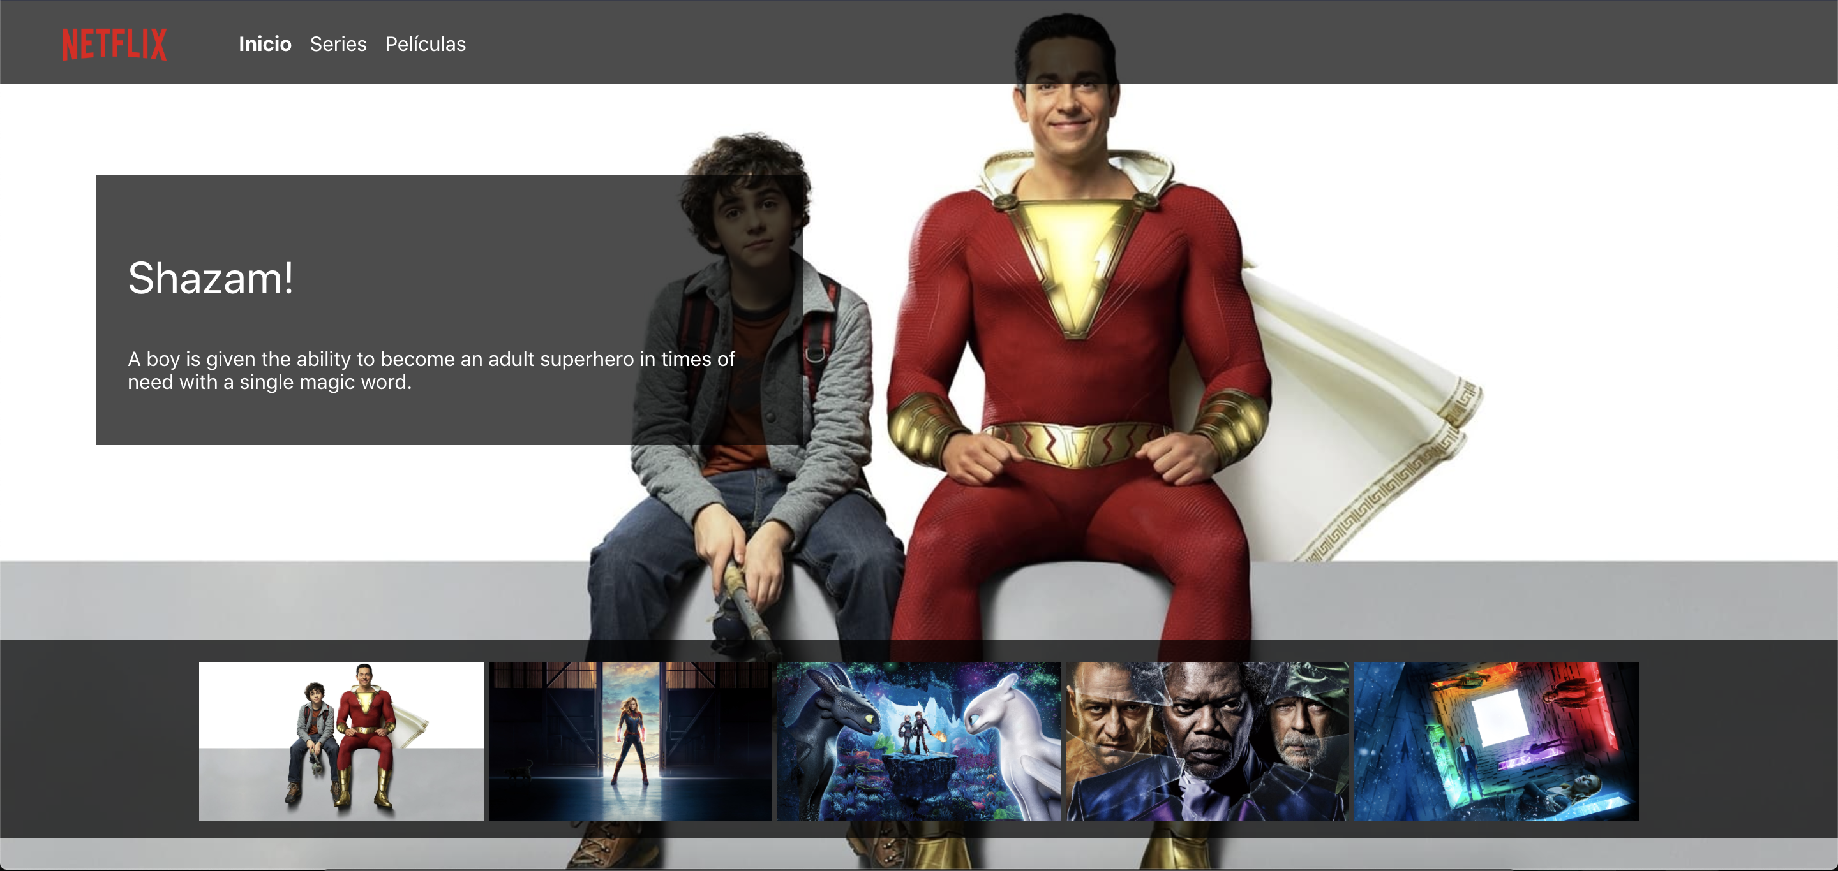

Slide 12
Thinking in React
¿Cómo se diseña usando React?

Slide 13
BREAK UI
Divide la interfaz en una jerarquía de componentes

Slide 14
Hablemos de composición
¿Cómo dividimos el mockup presentado?

Slide 16
STATIC VERSION
Crea una versión estática

Slide 17
Vamos a “ensuciarnos” un poco

Slide 18
MINIMAL STATE
Identifica la mínima (pero completa) representación del estado de la UI.

Slide 19
Eligiendo nuestro estado
¿Se puede pasar a través de props?
Probablemente no sea estado.
¿Permanece inalterado a lo largo del tiempo?
Probablemente no sea estado.
¿Puedes obtenerlo a través de otra parte del estado o prop?
Probablemente no sea estado.

Slide 20
IDENTIFY STATE OWNER
Identifica dónde debería “vivir” el estado de la UI.

Slide 21
useState
const [activeMovie, setActiveMovie] = useState({})
Guarda una pieza del estado (cualquier variable)
Devuelve un array con un getter y un setter.
Cada vez que se ejecuta el setter se lanza un render

Slide 22
useEffect
Ejecuta un “side-effect”
Coge como parámetro una función y un array (opcional)
Dicho array especifica cuándo debería ejecutarse el efecto

Slide 23
ADD INVERSE DATA FLOW
Añade el flujo de datos inverso, o cómo actualizan tus componentes el estado

Slide 24
3
Completando el Framework

Slide 25


Gestión del estado
MobX
Redux

Slide 26
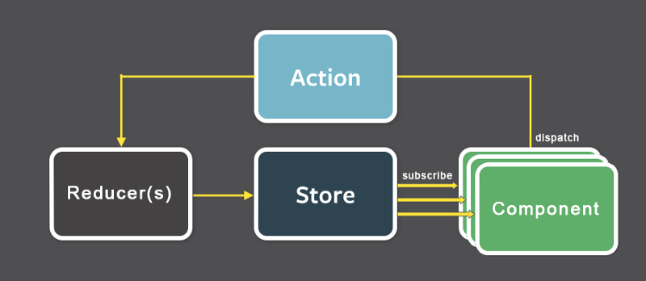
Redux

Slide 27
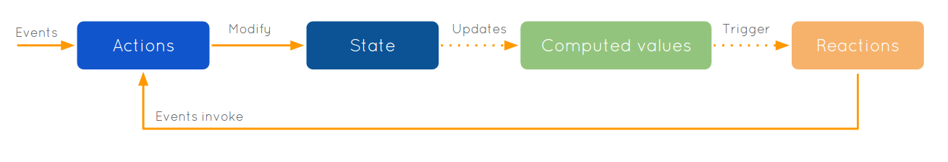
Mobx

Slide 28
¿Cuándo usar cada uno?
Realmente es una cuestión de preferencias, pero si nos basamos en experiencia…
Apps pequeñas o medianas
Apps grandes o que requieran alto control

Slide 29
Animaciones
https://www.react-spring.io/
https://animejs.com/
https://popmotion.io/pose/

Slide 30

React UMG
https://github.com/ncsoft/React-UMG

Slide 31

React 360
https://facebook.github.io/react-360/

Slide 32

React Native
https://facebook.github.io/react-native/

Slide 33

Reddit
https://www.reddit.com/r/reactjs/
https://www.reddit.com/r/reactnative

Slide 34
¡Muchas gracias!
Podéis contactarme en:
Twitter: @Leorek
LinkedIn: Juan Alberto Palavecino Constantín

